Slide 1

CHÀO MỪNG CÁC EM ĐẾN VỚI TIẾT HỌC
GV: Chu Thị Trâm

Slide 2

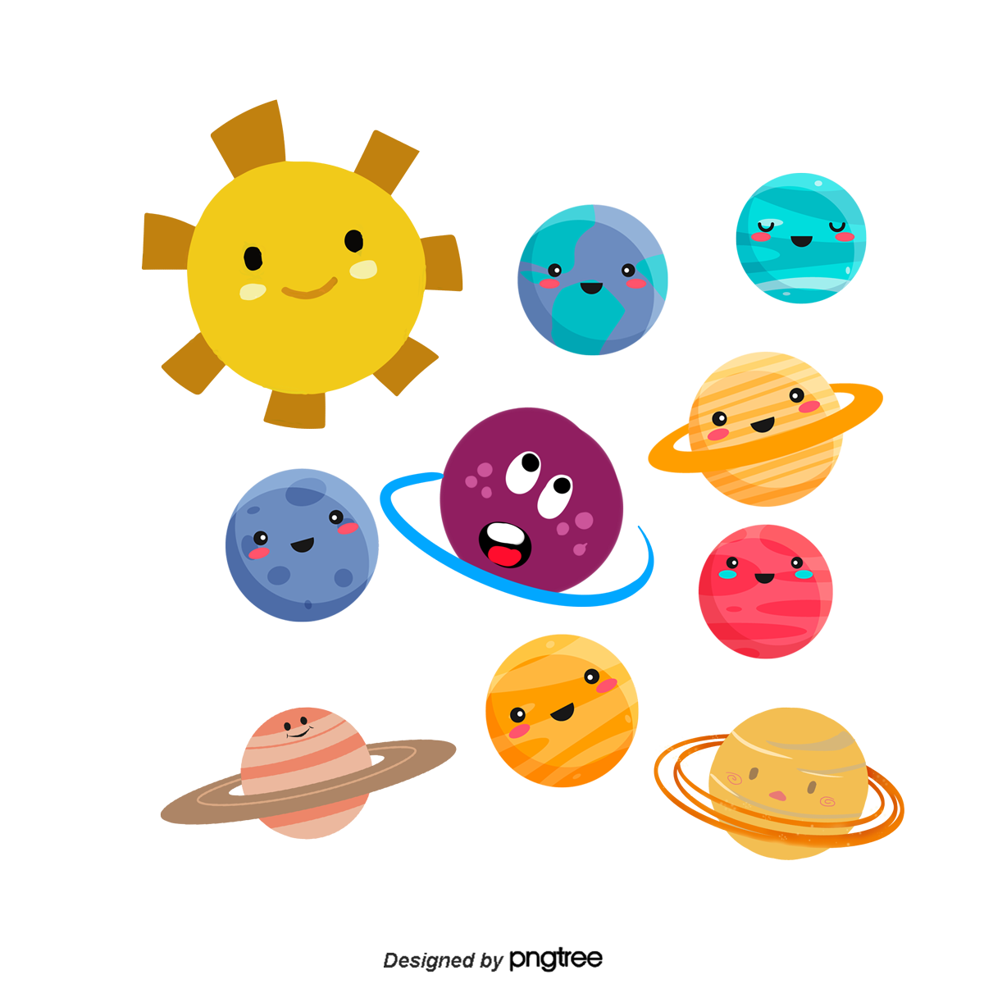
KHỞI ĐỘNG

Slide 3


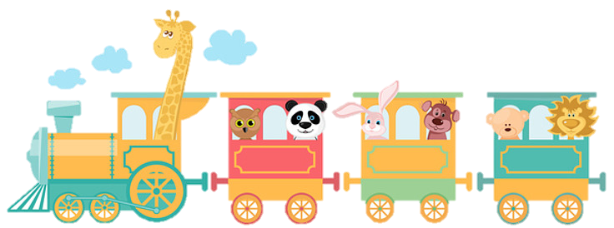
VÒNG QUANG
THẾ GIỚI

Slide 4

Chúng ta sẽ cùng theo một
chuyến tàu để đến các địa danh nổi tiếng trên thế giới Muốn vậy, các em hãy cố gắng
trả lời đúng những câu hỏi nhé!
Sẵn sàng cho chuyến tham quan nào!

Slide 5
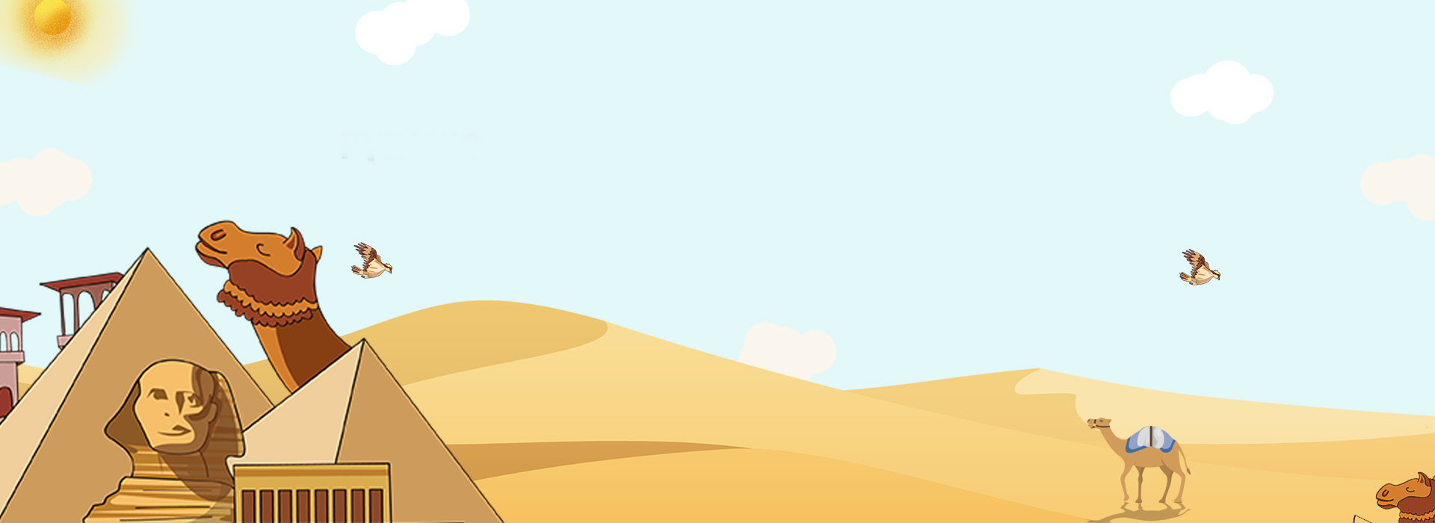
8
10
9
7
50 : 5 =
?
50 : 5 =
50 : 5 =
?
10

Slide 6

15
16
18
20
2 x 9 =
2 x 9 =
?
2 x 9 =
?
18

Slide 7

7
8
6
9
45 : 5 =
?
45 : 5 =
45 : 5 =
?
9

Slide 8

6
7
8
9
45 : 5 =
?
12 : 2 =
12 : 2 =
6
?

Slide 9
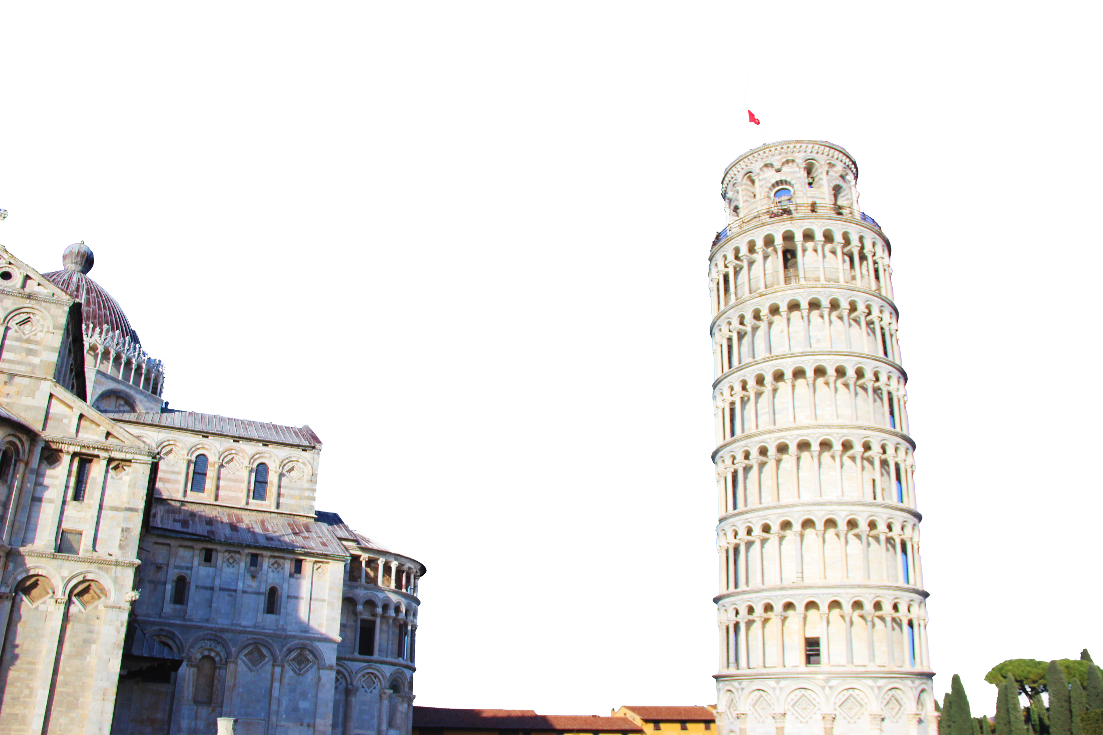
20
30
10
40
5 x 4 =
?
5 x 4 =
5 x 4 =
20
?

Slide 10

ÔN TẬP VỀ SỐ VÀ PHÉP TÍNH TRONG PHẠM VI 1000
(tiếp theo)

Slide 11

Tiết 2

Slide 12

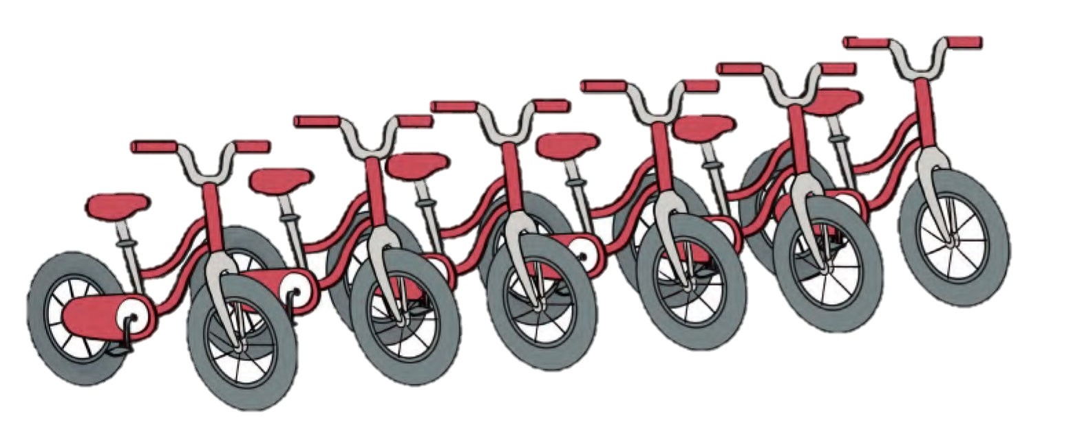
4
Số ?
Mỗi xe đạp có 2 bánh xe:
2 xe đạp có bánh xe.
5 xe đạp có bánh xe.
6 xe đạp có bánh xe.
?
4
?
10
?
12

Slide 13
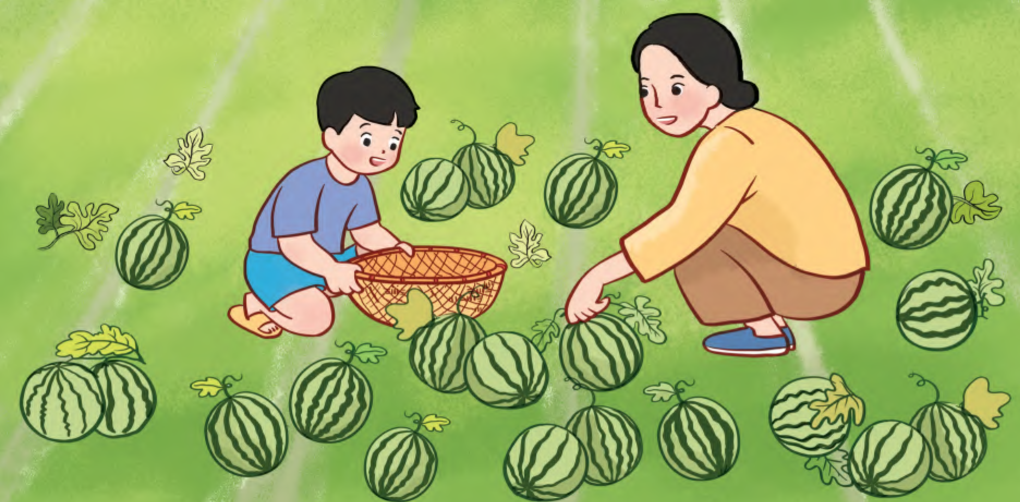
6
Nhà Nam thu hoạch được 20 quả dưa hấu:
Trả lời các câu hỏi:
Nếu chia đều vào 5 rổ mỗi rổ có mấy quả dưa hấu
Nếu xếp vào mỗi rổ 5 quả dưa hấu thì cần mấy rổ?
20 quả dưa hấu

Slide 14
20 quả dưa hấu
Trả lời các câu hỏi:
Nếu chia đều vào 5 rổ mỗi rổ có mấy quả dưa hấu?
Ta có 20 : 5 = 4
Vậy 20 quả dưa hấu chia đều vào 5 rổ thì mỗi rổ có 4 quả dưa hấu.

Slide 15
20 quả dưa hấu
Trả lời các câu hỏi:
Nếu xếp vào mỗi rổ 5 quả dưa hấu thì cần mấy rổ?
Ta có 20 : 5 = 4
Vậy 20 quả dưa hấu xếp vào mỗi rổ 5 quả dưa hấu thì cần 5 rổ.

Slide 16


Cuộc Đua
Kỳ Thú

Slide 17











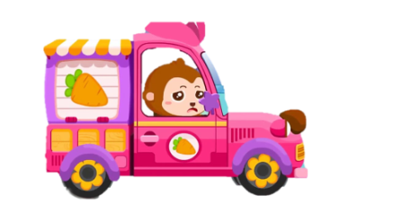
CHÚC MỪNG
CHÚC MỪNG
CHÚC MỪNG
CHÚC MỪNG

Slide 18
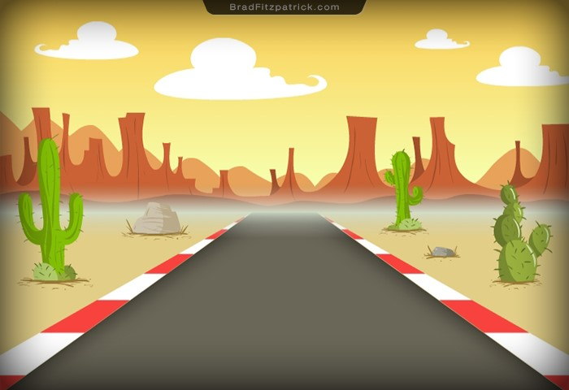



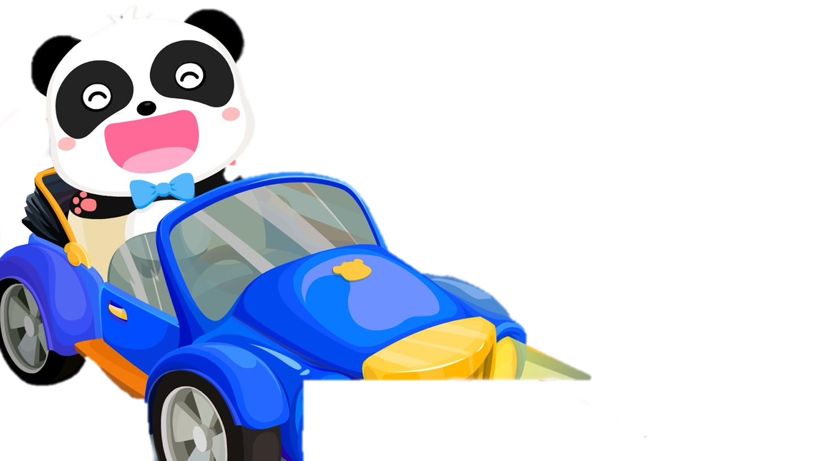

Một hộp đựng 5 viên bi.
7 hộp đựng được ….. Viên bi
A. 35
B. 36
C. 30
D. 40

Slide 19

Mỗi đĩa cam có 25 quả cam, chia đều cho 5 bạn.
Vậy mỗi bạn có … quả cam
A. 6
B. 5
C. 4
D. 7

Slide 20
Bạn Na có 2 viên kẹo. Bạn Bình gấp 7 lần viên kẹo của bạn Na.
Vậy bạn Bình có ….. viên kẹo
A. 10
B. 12
C. 14
D. 15

Slide 21
Điền >; =; < vào chỗ trống
5 x 8 500 - 450
A. >
B. =
C. <

Slide 22
Điền >; =; < vào chỗ trống
2 x 10 5 x 4
A. <
B. =
C. >

Slide 23

Củng cố
Dặn dò

Slide 24

THANK YOU
Tạm biệt và hẹn gặp lại

